Slide 1

DEPARTAMENTO DE CIENCIAS DE LA VIDA Y DE LA AGRICULTURA
CARRERA DE INGENIERÍA AGROPECUARIA
TRABAJO DE TITULACIÓN, PREVIO A LA OBTENCIÓN DEL TÍTULO DE INGENIERO AGROPECUARIO
“DETERMINACIÓN DE PARÁMETROS ZOOTÉCNICOS, MOLECULARES Y ORGANOLÉPTICOS DE LÍNEAS NATIVAS DE CUYES (Cavia porcellus)”
AUTOR: BUITRÓN ZABALA DANIELA ESTEFANIA
DIRECTOR: Ing. Mgs. FALCONÍ SALAS PATRICIA XIMENA
SANGOLQUÍ
2019

Slide 2
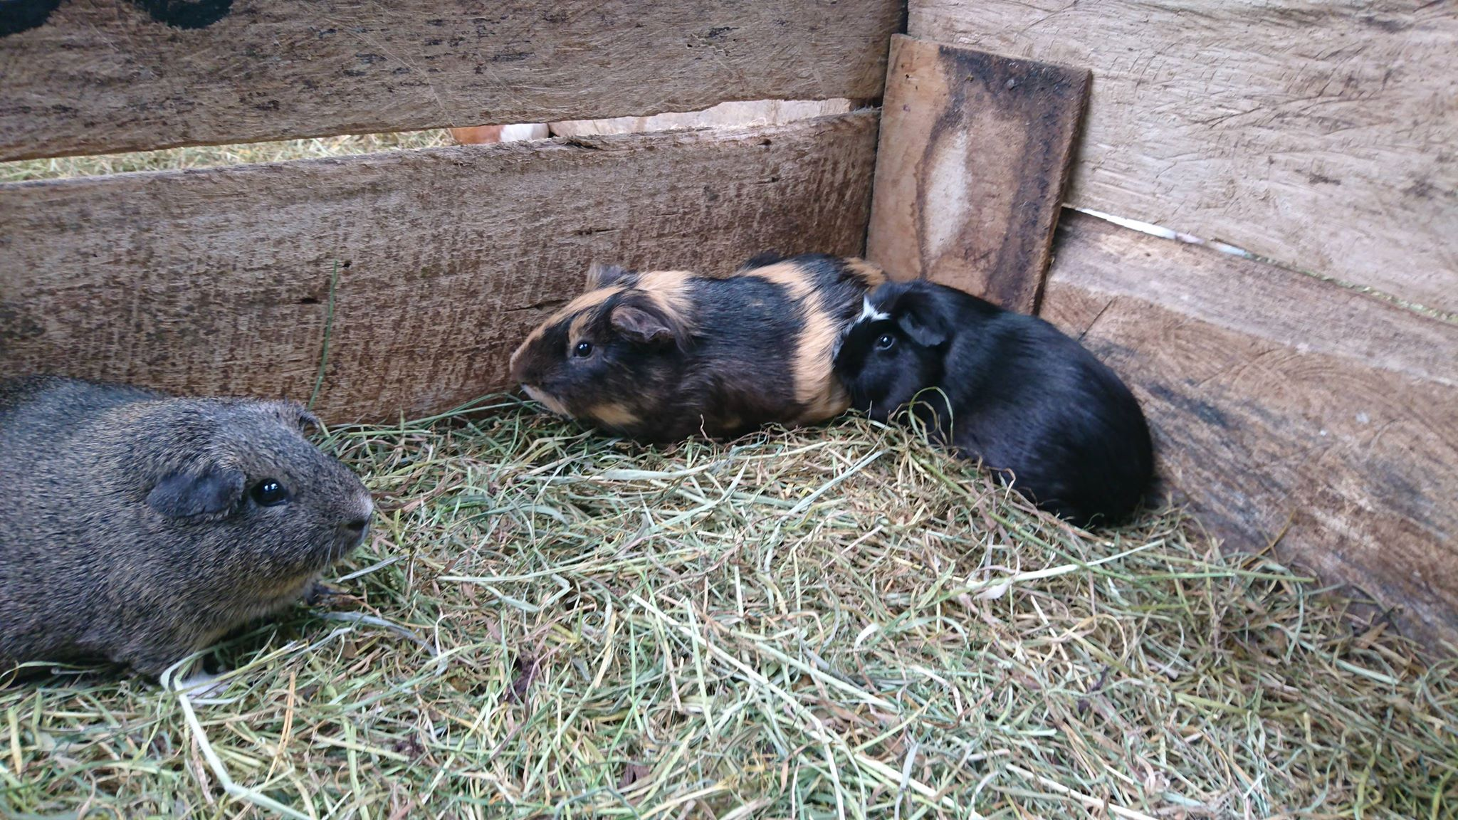
INTRODUCCIÓN
Beneficios de la crianza de cuy nativo
Mayor rusticidad
Adaptabilidad a diferentes pastos de bajo valor nutritivo
Seguridad alimentaria en zonas rurales

Slide 3
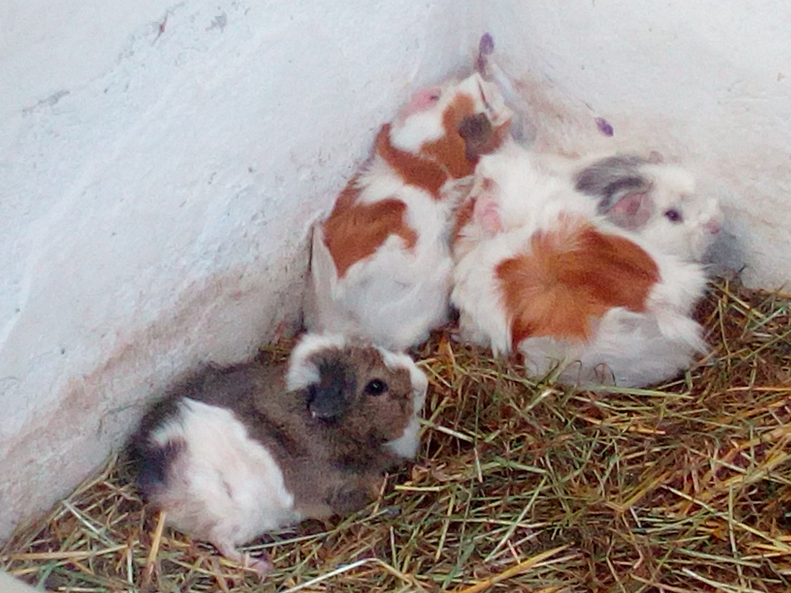
La carne de cuy presenta ácidos grasos los cuales influyen de forma directa en la prevención de las enfermedades cardiovasculares
La carne de cuy posee un enzima llamado asparginasa, que actúa sobre tumores deteniendo su crecimiento

Slide 4
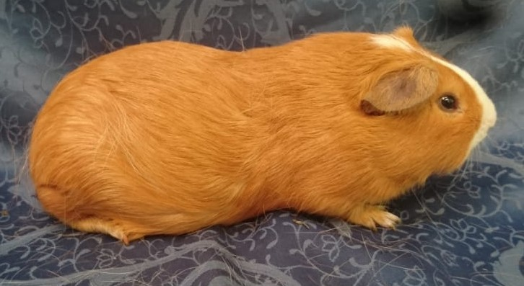
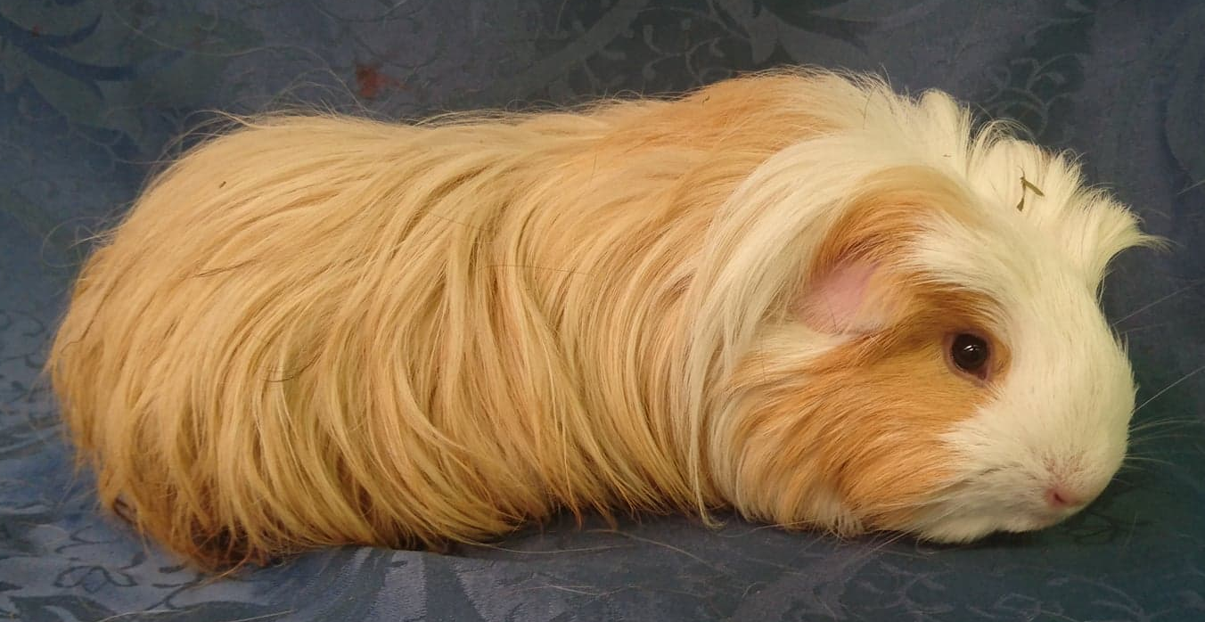
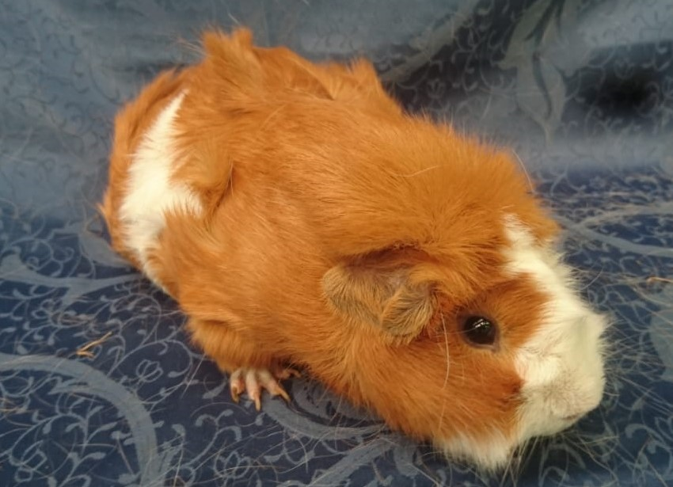
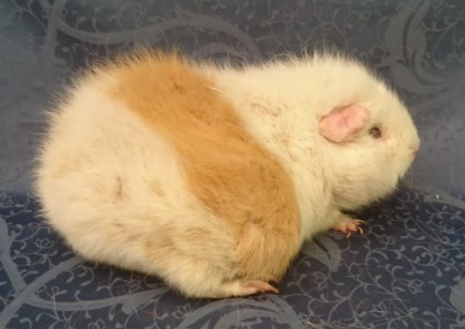
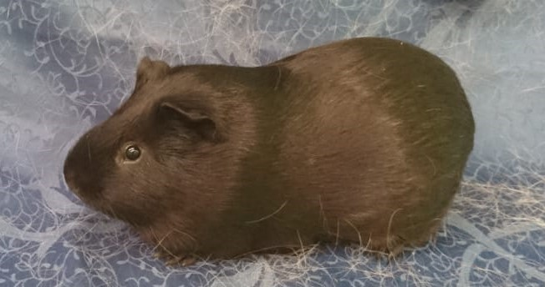
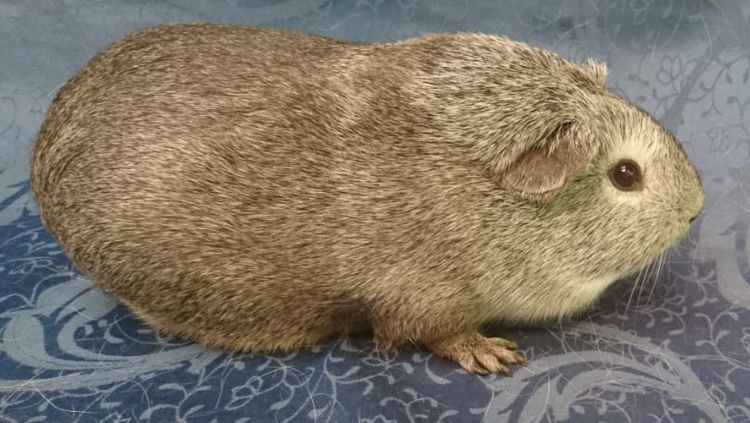
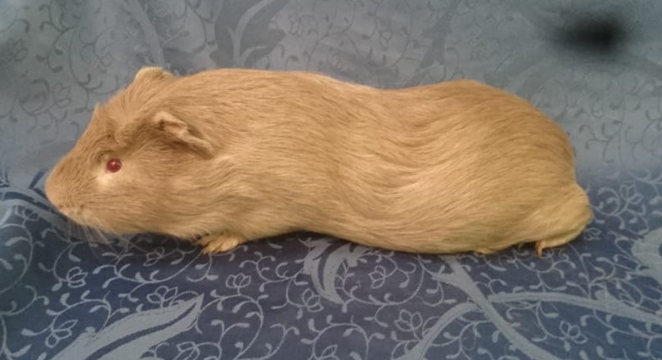
Tipos de Cuyes

Slide 5
PROBLEMA
Los productores dejan a un lado las líneas nativas
Provocando que se pierda diversidad genética
Las líneas nativas no tienen ningún manejo

Slide 6
JUSTIFICACIÓN
Recolectar animales de las diferentes líneas aun existentes de cuyes nativos
Proporcionar información sobre la mejor línea nativa
Informar a los pequeños productores sobre el manejo de estas líneas
Valorar el patrimonio genético del país
Creación de núcleos genéticos
Recolección de información técnica

Slide 7
OBJETIVOS
Objetivo General
  Determinar parámetros zootécnicos, moleculares y organolépticas de líneas nativas de cuyes (cavia porcellus)
Objetivos Específicos
  Evaluar núcleos genéticos de las líneas de cuyes tipo I, II, III, IV, negro, nevado y violeta (Cavia porcellus)
  Llevar a cabo pruebas organolépticas de la carne de líneas nativas de cuyes (Cavia porcellus)
  Caracterizar molecularmente individuos de tipos de cuyes I, II, III, IV, negro, nevado y violeta (Cavia porcellus)

Slide 8
HIPÓTESIS
Ho: las líneas nativas tienen diferencias significativas en parámetros zootécnicos, organolépticos y moleculares
H1: las líneas nativas no tienen diferencias significativas en parámetros zootécnicos, organolépticos y moleculares

Slide 9
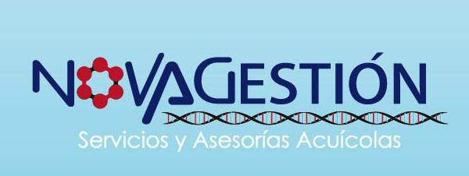
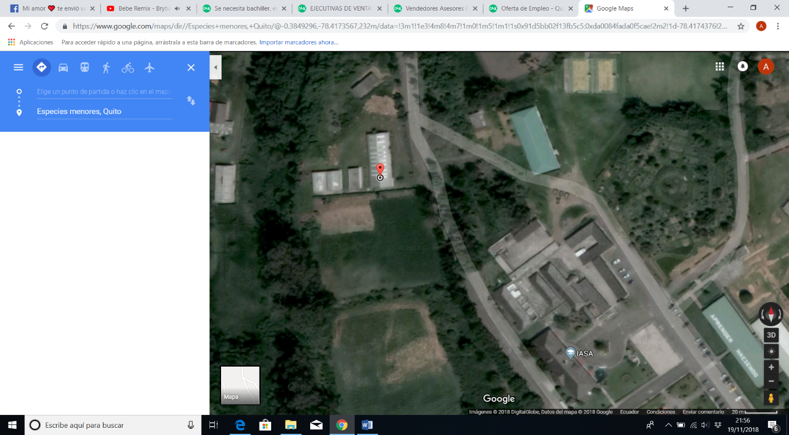
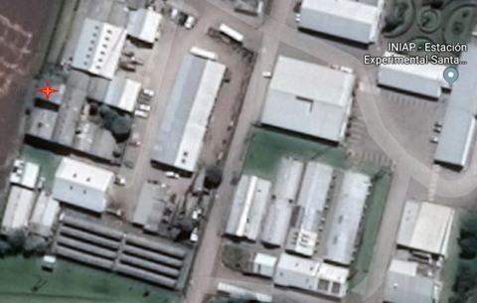
METODOLOGÍA
LUGAR DE INVESTIGACIÓN
Proyecto de Especies menores
Laboratorio de Biotecnología

Slide 10
MATERIALES
Zootécnico
Organismos | Materiales de campo | Insumos
35 hembras 7 machos | 7 Pozas 7 Comederos 7 Bebederos Herramientas Cuaderno de campo | Balanceado Vitamina C (Ácido ascórbico puro) Forraje Fármacos
Composición de Carne
Organismos
14 machos
Molecular
Organismos | Materiales de Laboratorio | Equipos
88 animales | Kit de extracción Tubos para PCR Placas PCR Micropipetas | Equipo de Electroforesis en gel de agarosa Termociclador Cuantificador de ADN EPOCH Equipo de Fotodocumentación ENDURO GDS Equipo para Genotipar LICOR 4300s
Organoléptico
Organismos | Materiales
7 machos | Ficha de Cata

Slide 11
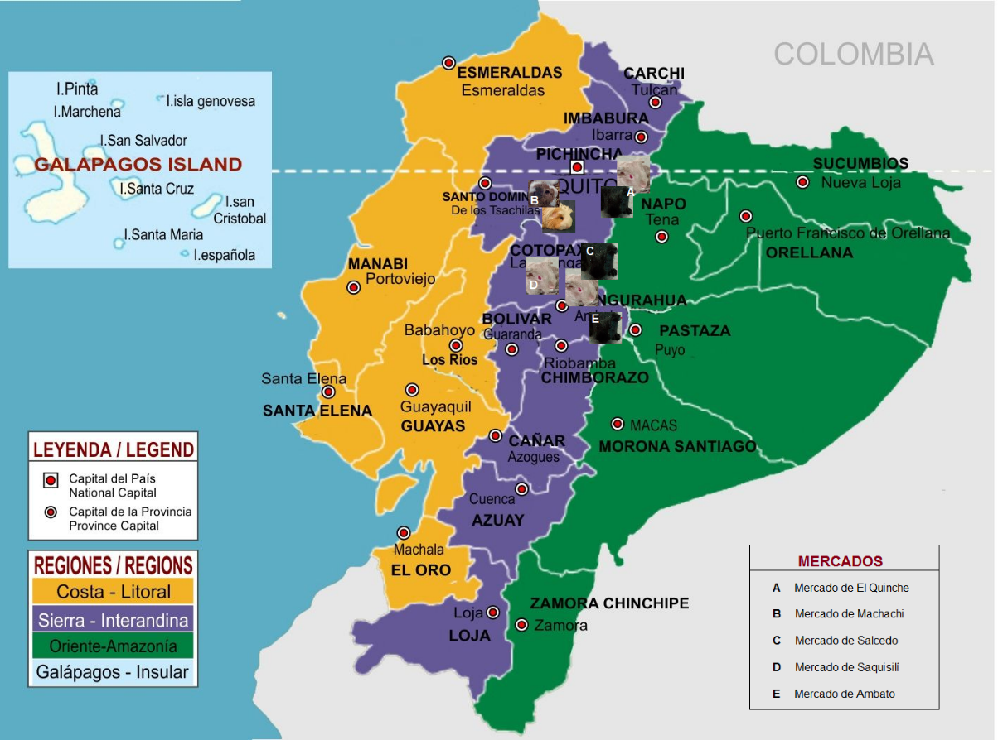
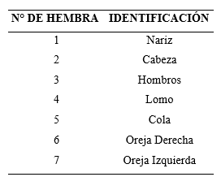
METODOLOGÍA
Primera fase de investigación (Parámetros Zootécnicos)
Recolección de Animales
Adaptación de Animales
Identificación de Animales
Pesaje Semanal

Slide 12
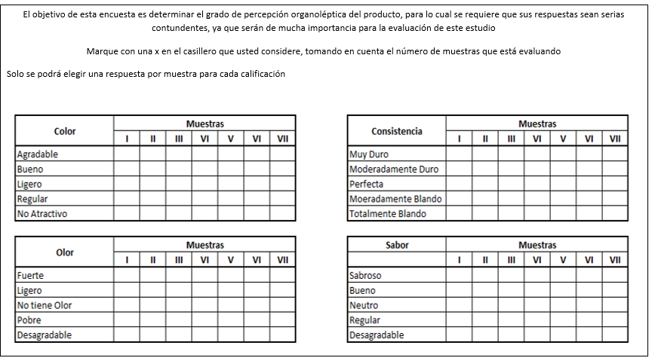
METODOLOGÍA
Segunda fase de investigación (Pruebas Organolépticas y Composición de la carne de cuy)
Selección de Animales
Sacrificio
Preparación
Ficha de Cata
Pruebas de Palatabilidad

Slide 13
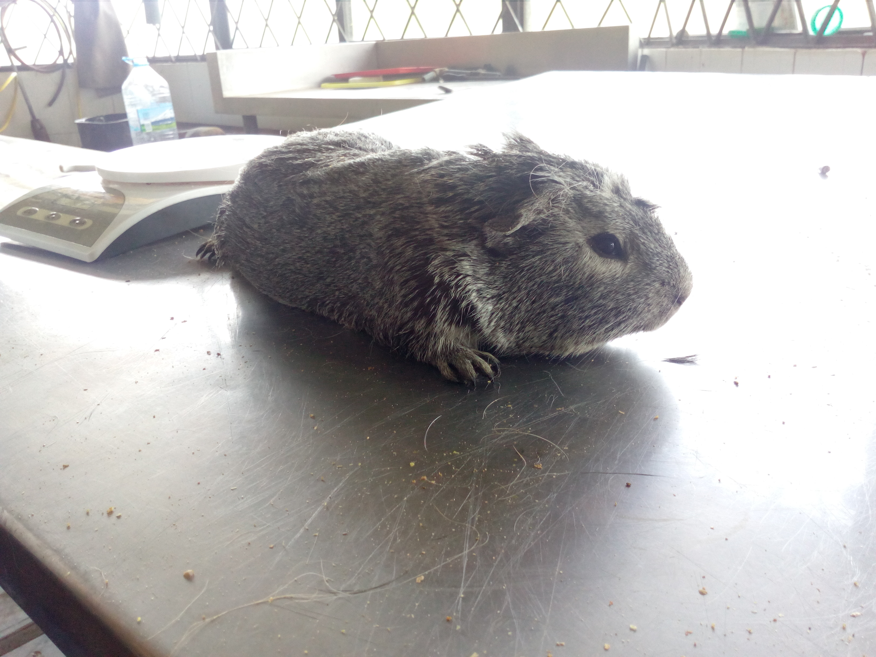
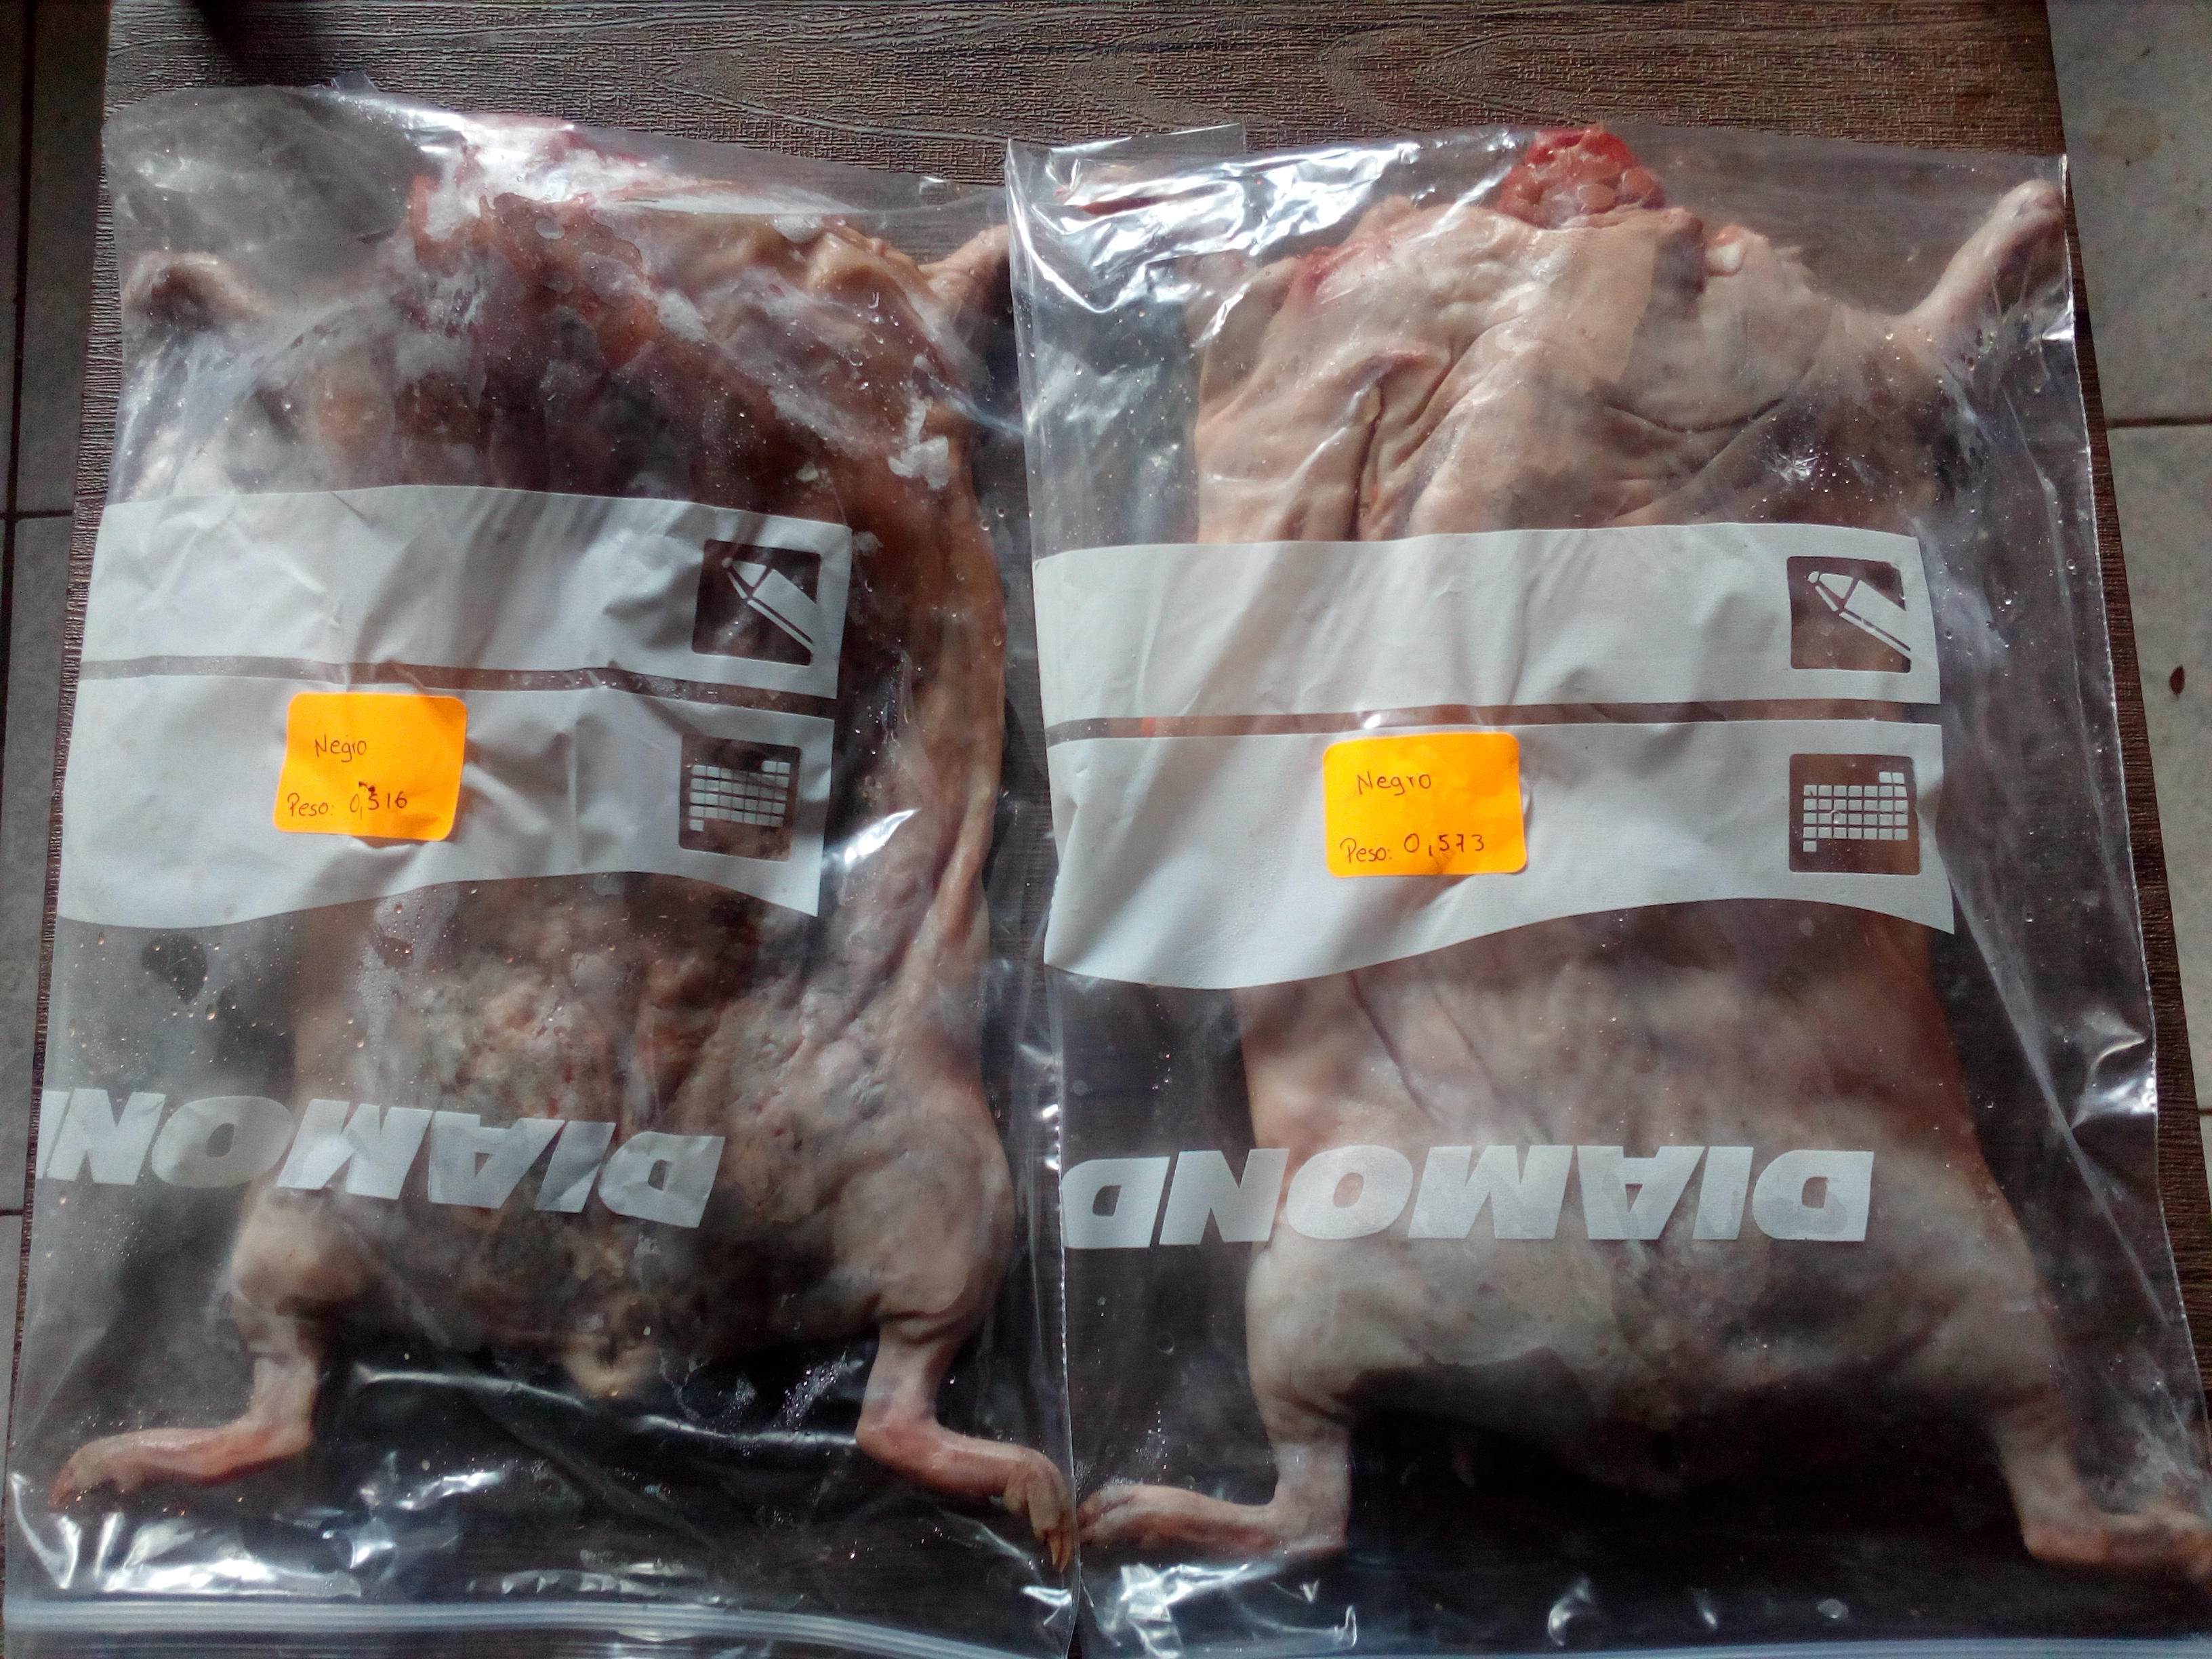
METODOLOGÍA
Segunda fase de investigación (Pruebas Organolépticas y Composición de la carne de cuy)
Selección de Animales
Peso Antes del Sacrificio
Sacrificio
Pesaje después del Sacrificio

Slide 14
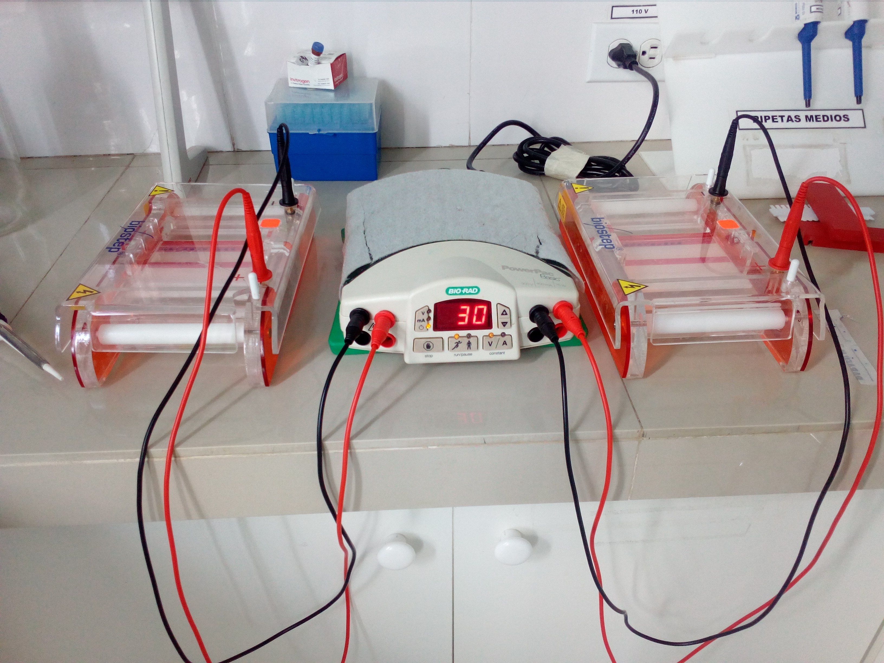
METODOLOGÍA
Muestreo de Material Genómico
Extracción de ADN Genómico
Validación de Primers
PCR con Método M13-Tailing SSR
Secuenciación
Cuantificación de ADN Genómico
Genotipaje de Fragmentos amplificados
Tercera fase de investigación (Caracterización Molecular)

Slide 15
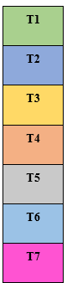
DISEÑO EXPERIMENTAL
TRATAMIENTO | DESCRIPCIÓN
T1 | TIPO I
T2 | TIPO II
T3 | TIPO III
T4 | TIPO IV
T5 | NEGRO
T6 | NEVADO
T7 | VIOLETA
Croquis del diseño experimental

Slide 16

VARIABLES ESTUDIADAS
Variables Zootécnicas
Variables Moleculares
Peso de la hembra al empadre
Peso de la hembra post parto
Peso de la hembra post destete
Peso de la camada al nacimiento
Peso de la camada al destete
Ganancia de peso
Número de crías nacidas vivas
Número de crías nacidas muertas
Número de crías destetadas
Análisis Organolépticos
Composición de la Carne
Análisis de diversidad genética
Estructura genética

Slide 17
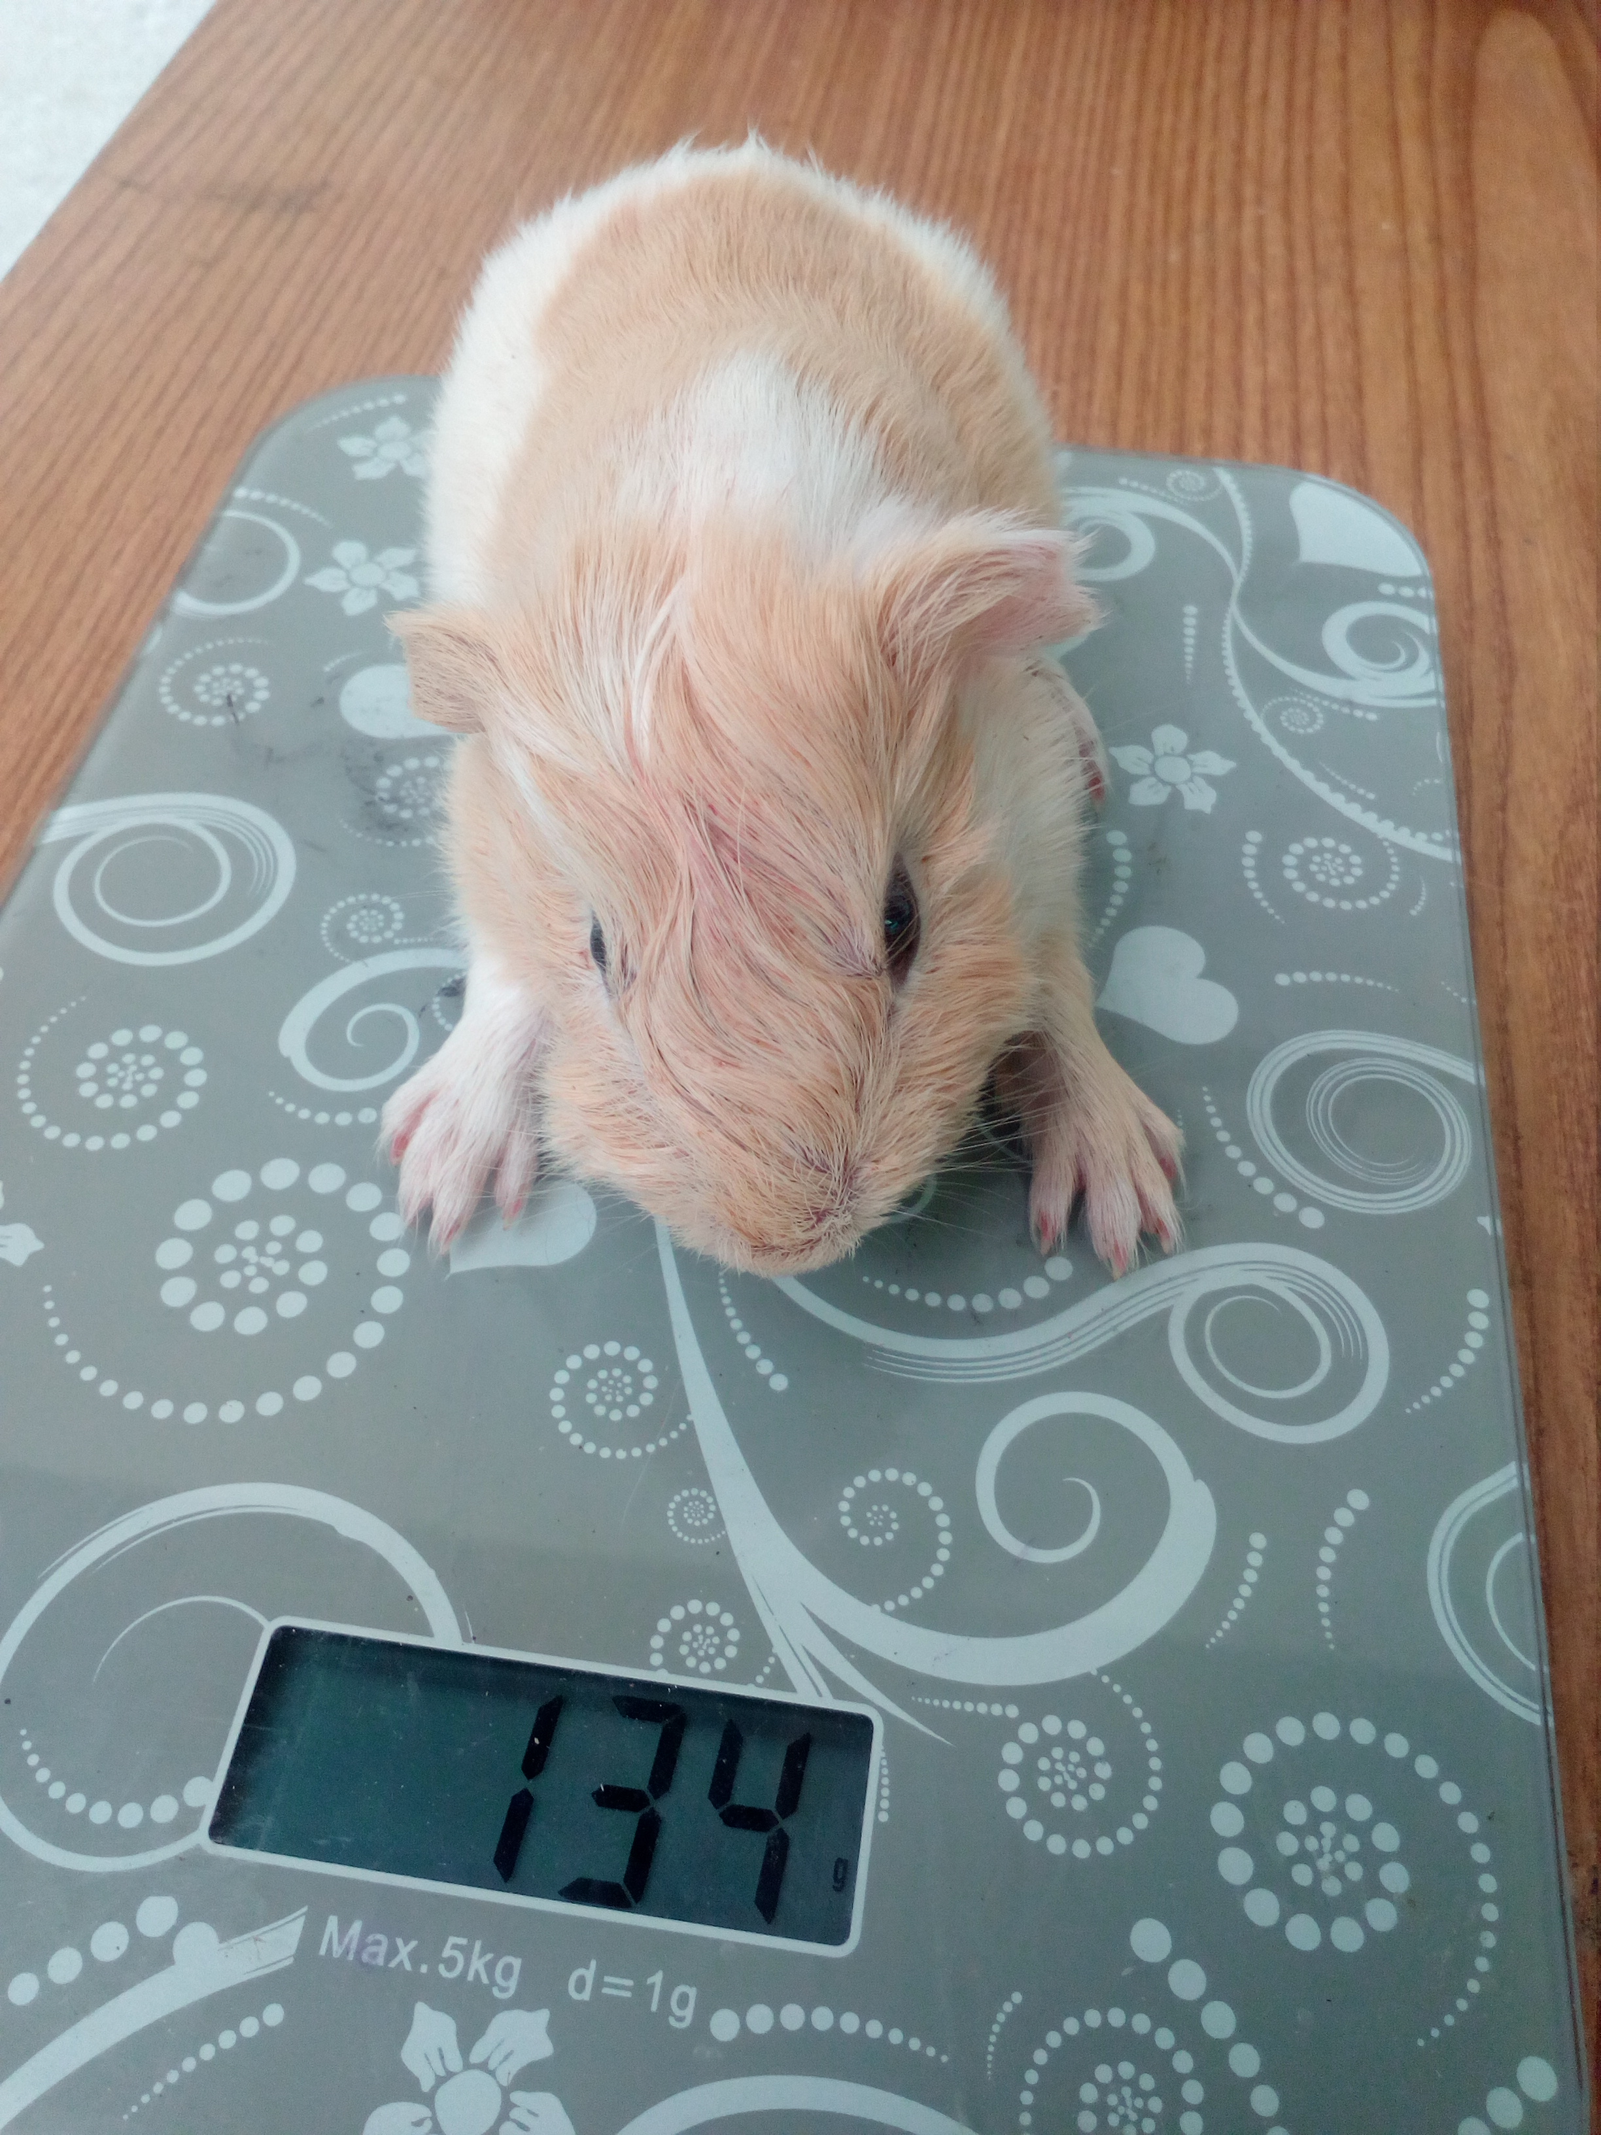
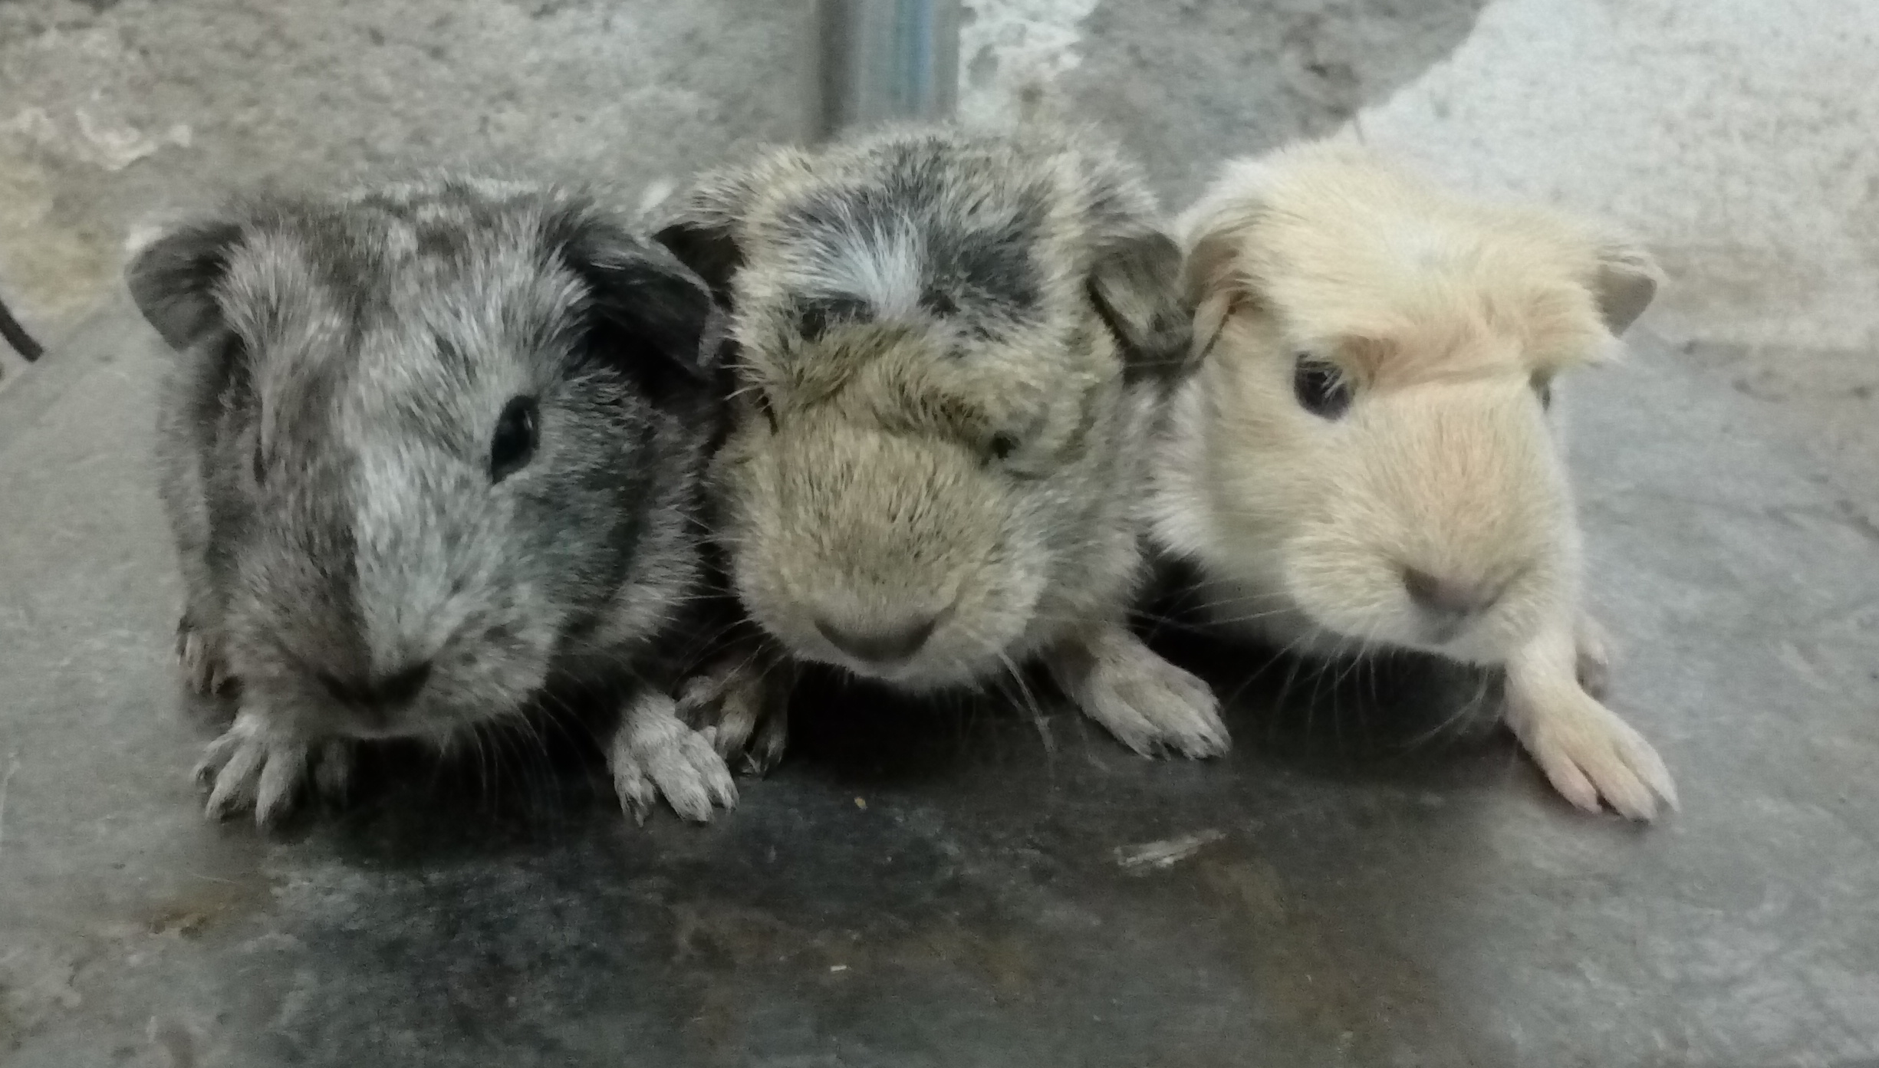
RESULTADOS Y DISCUSIONES
Primera fase de investigación (Parámetros Zootécnicos)

Slide 18
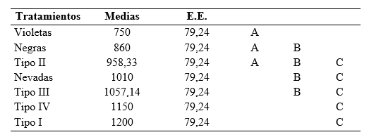
Peso de la hembra al empadre
Para la variable peso al empadre se encontró diferencias significativas para línea (F₃₁₋₆= 3,78; p= 0,0061)
Mendoza (2015)

Slide 19
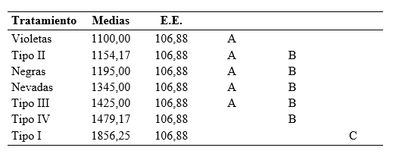
Peso de la hembra post parto
Se encontró diferencia significativa para línea (F₃₀₋₆= 4,28; p= 0,0031)
Jaramillo (2012)

Slide 20
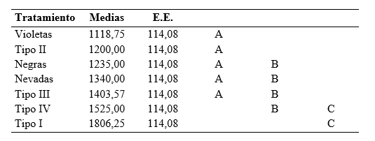
Peso de la hembra post destete
Se encontró diferencia significativa para línea (F₃₀₋₆= 4,59; p= 0,0020)
Mendoza (2015)

Slide 21
Tamaño de la camada al nacimiento
Cedillo (2017)

Slide 22
Tamaño de la camada al destete
Cedillo (2017)

Slide 23
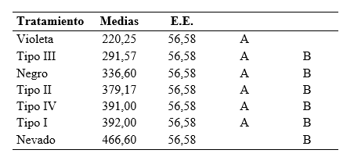
Peso de la camada al nacimiento
Chauca (1990)
Osorio (2016)

Slide 24
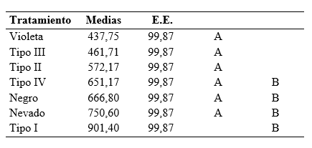
Peso de la camada al destete
INIA-Perú (2014)
Cedillo (2017)

Slide 25
Peso machos a la 8va semana
Cedillo (2017)
Chura (2014)
Fue significativo para los dos partos en el factor línea (F₃₄₄₋₆=22,48; p<0,0001)

Slide 26
Peso de las hembras 8va semana
Barrera (2010)
David (2014)
Significativo para línea (F₈₄₇₋₃= 39.73; p= 0,0001)

Slide 27
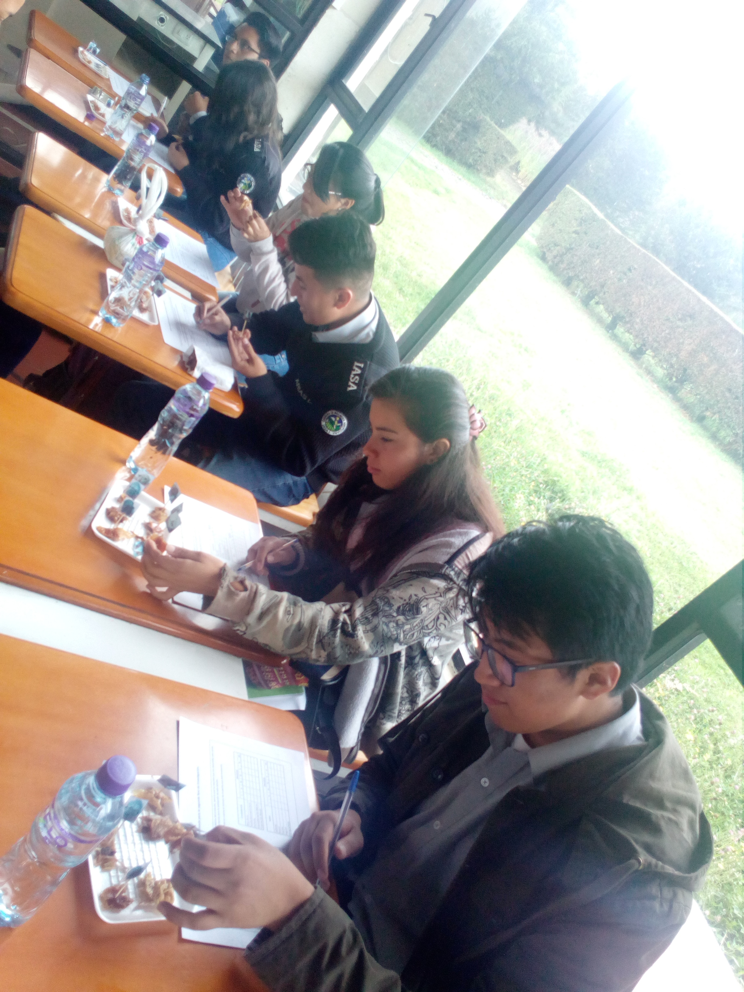
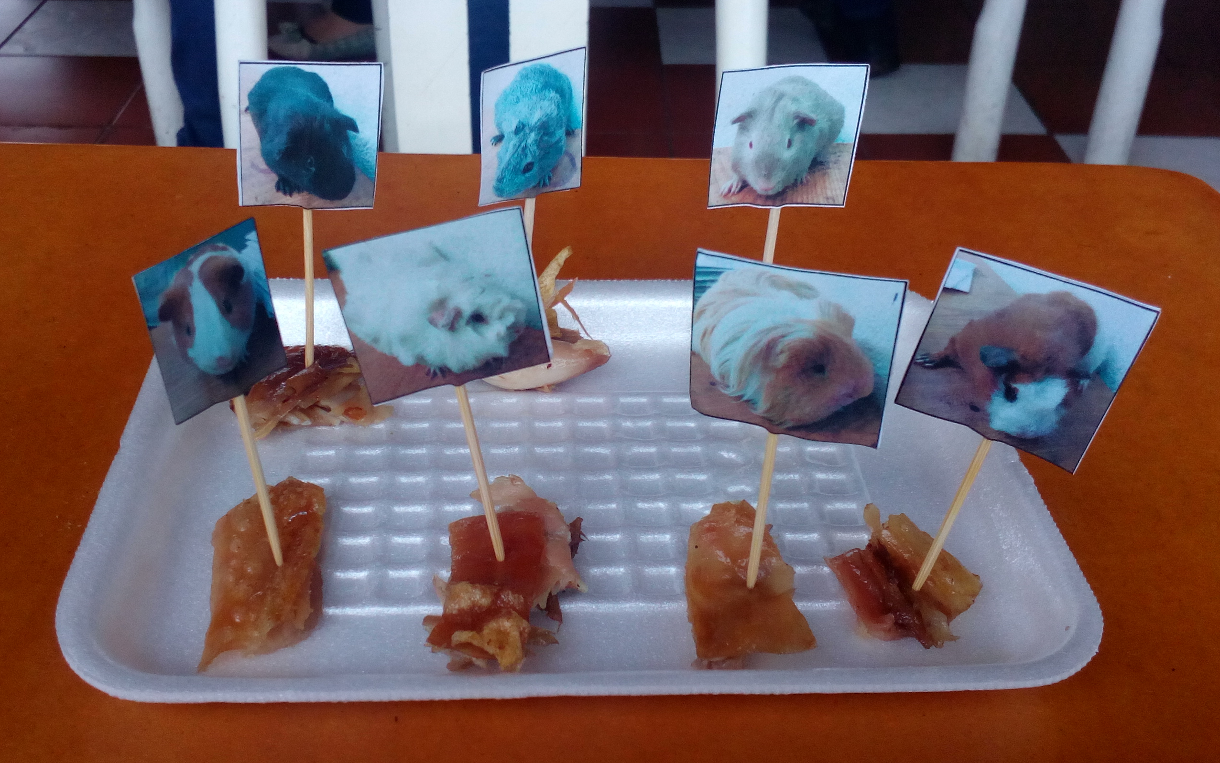
RESULTADOS Y DISCUSIONES
Segunda fase de investigación (Pruebas Organolépticas y Composición de la carne de cuy)

Slide 28
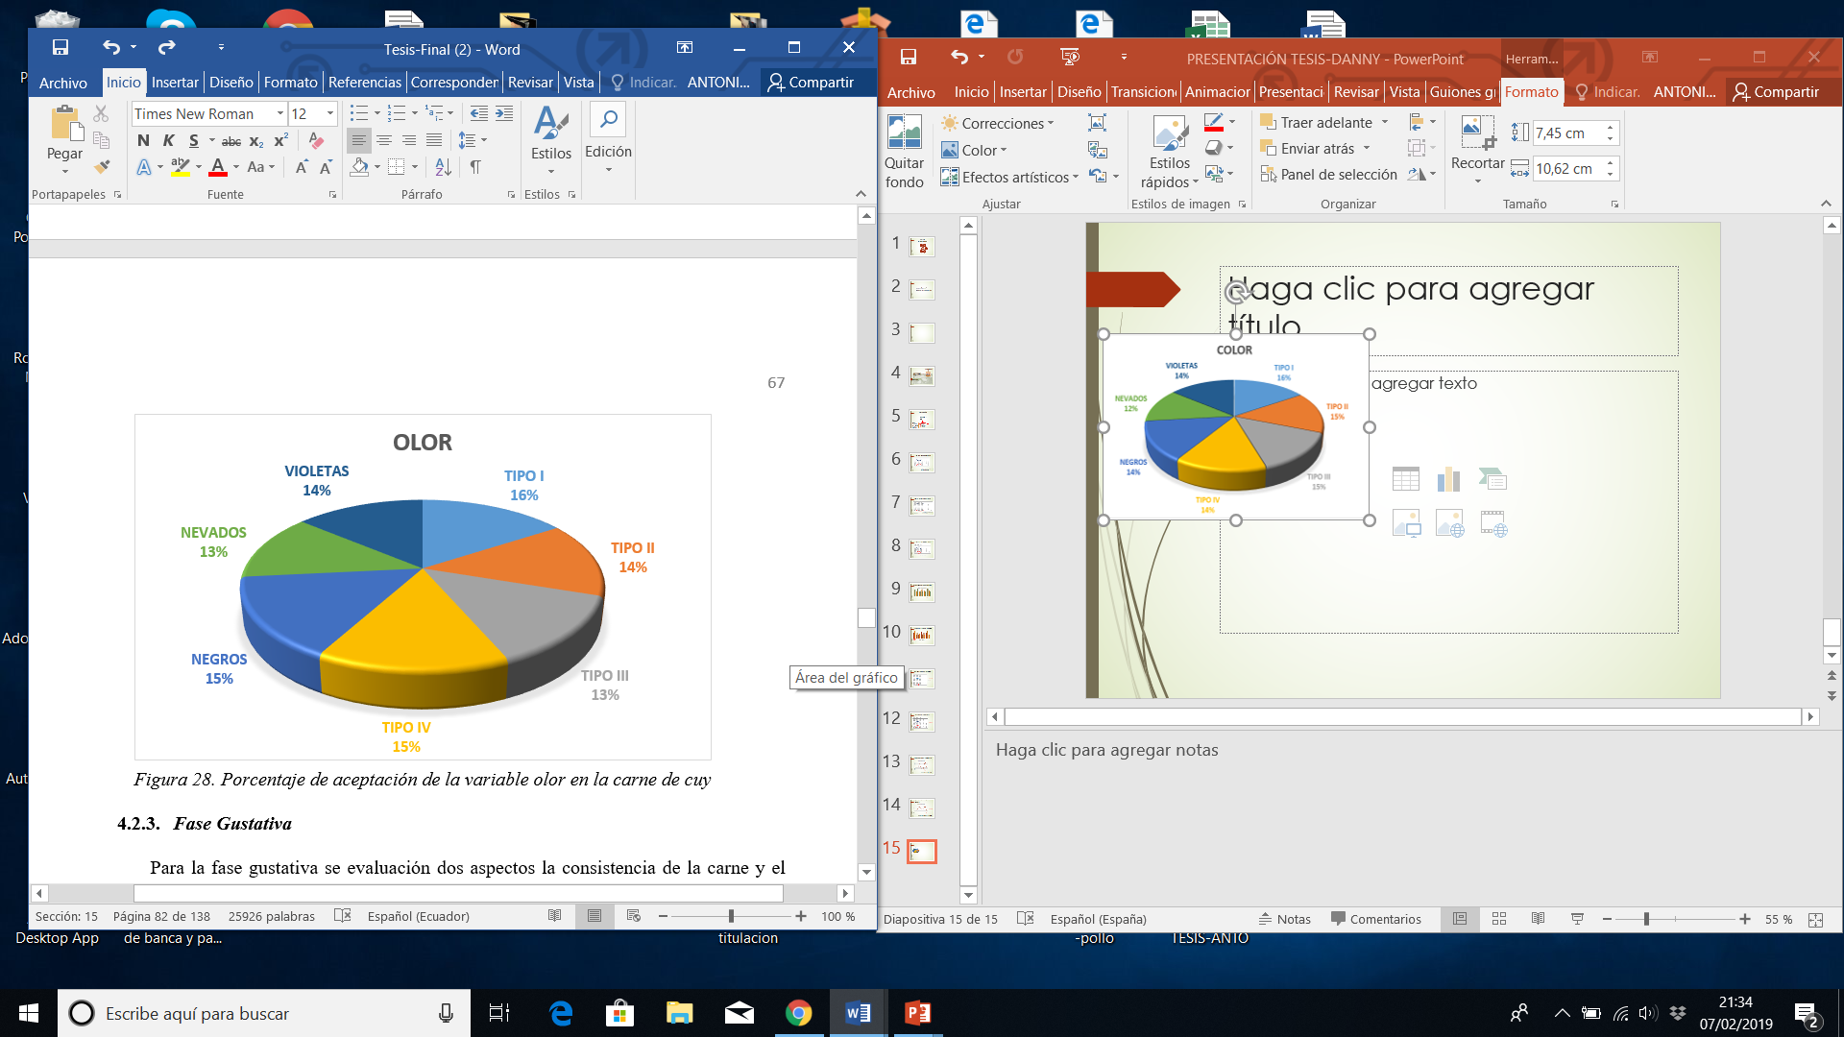
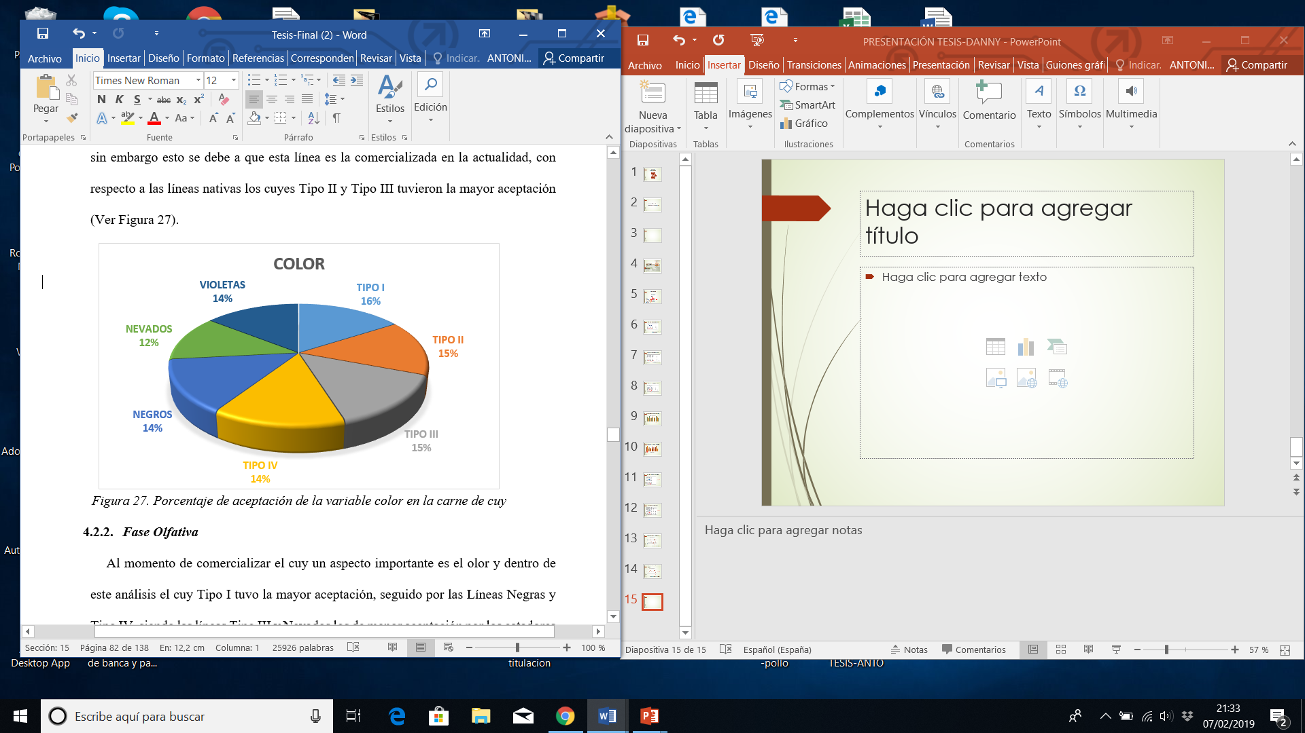
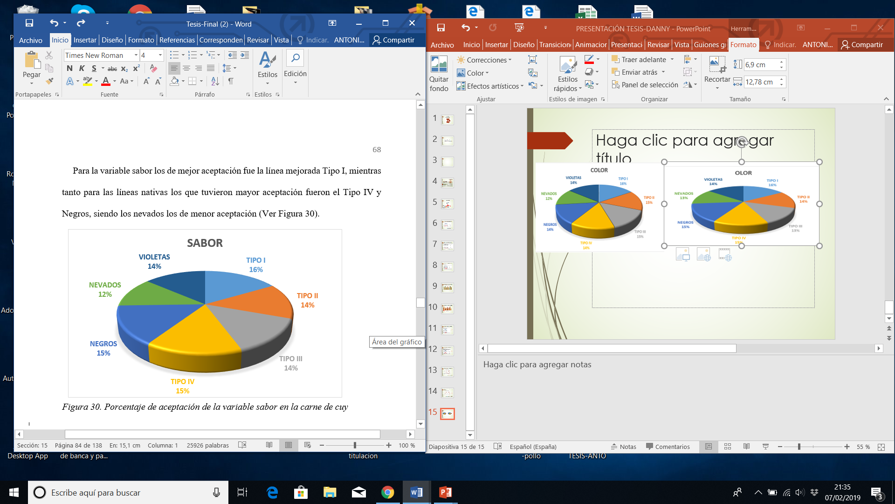
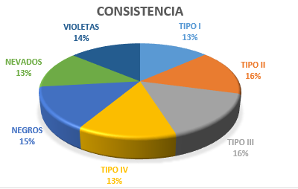
PRUEBAS ORGANOLÉPTICAS
Jaramillo (2011)
3,78

Slide 29
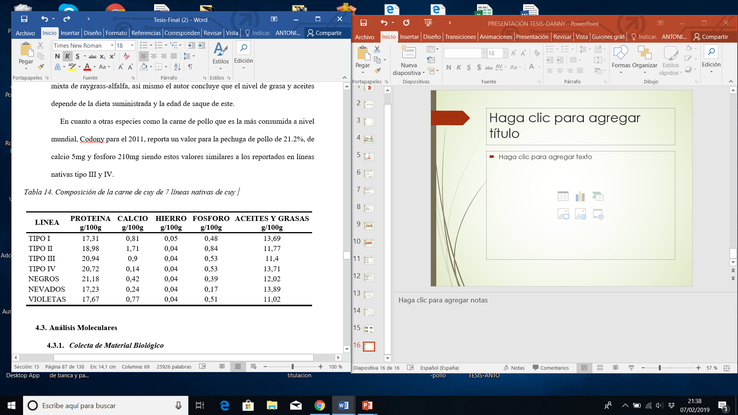
COMPOSICIÓN DE CARNE DE CUY

Slide 30
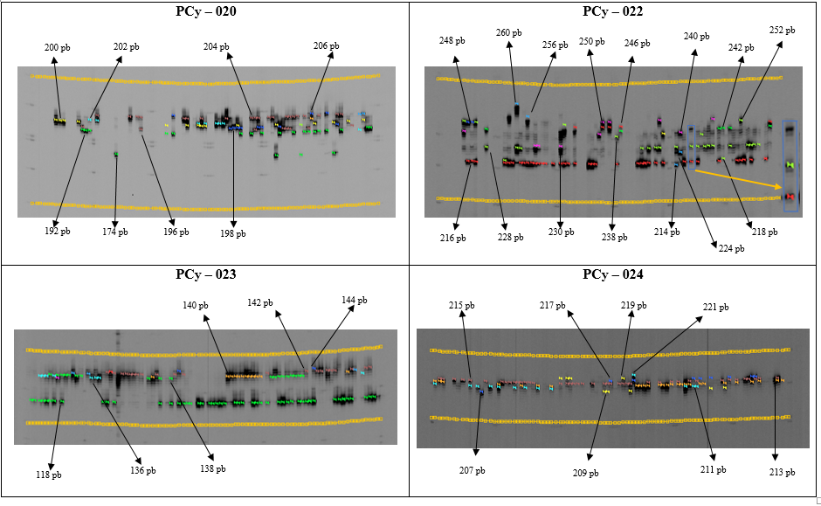
RESULTADOS Y DISCUSIONES
Tercera fase de investigación (Caracterización Molecular)

Slide 31
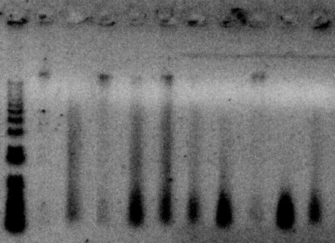
Cuantificación de ADN Genómico
Media: 31,26ng/ul
Índice de pureza:1.6
Buitrón (2015)

Slide 32
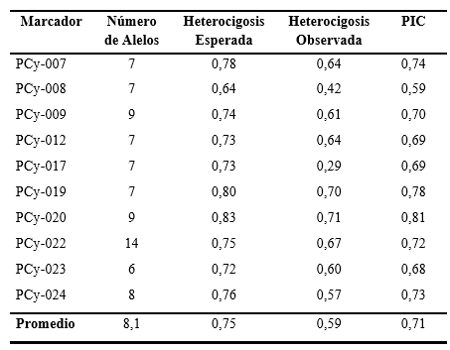
DIVERSIDAD GENÉTICA
Avilés (2015)
Kanitz (2009)

Slide 33
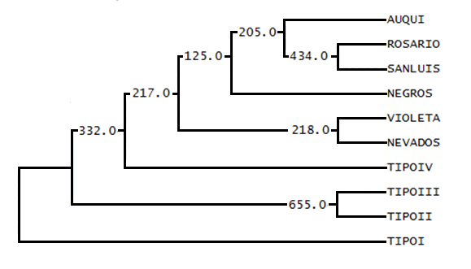
Estructura genética
Análisis de agrupamiento
Avilés (2016)

Slide 34
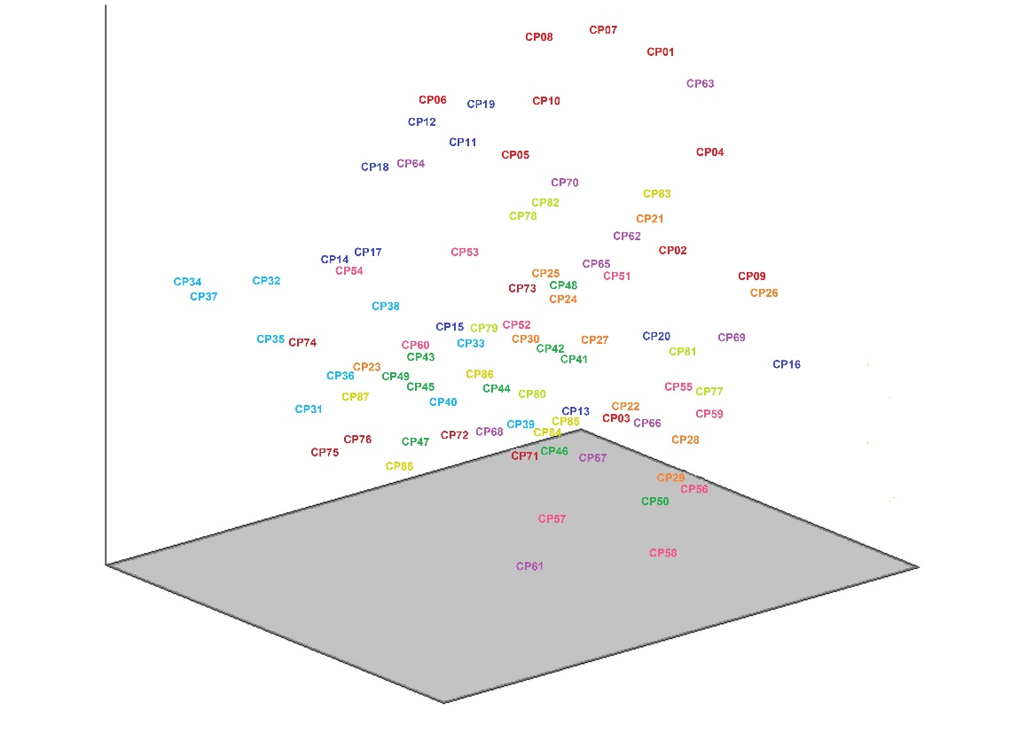
Análisis de datos multivariados
Buitrón (2015)

Slide 35
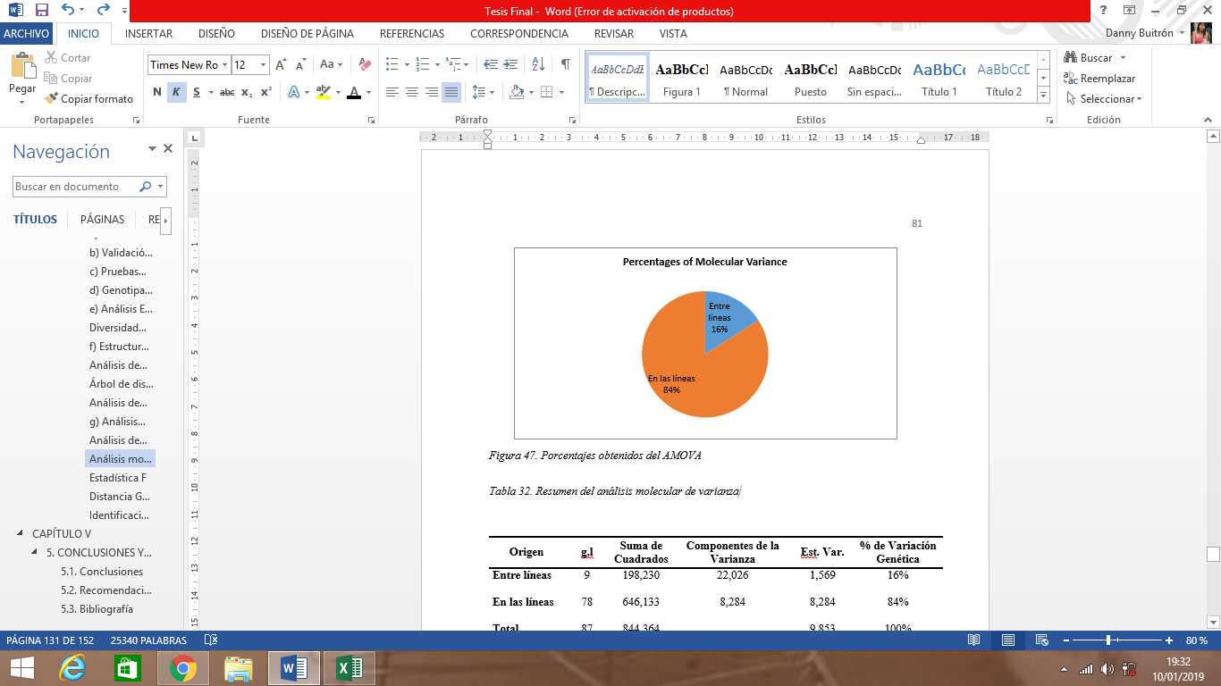
Análisis molecular de varianza (AMOVA)
Avilés (2016)

Slide 36
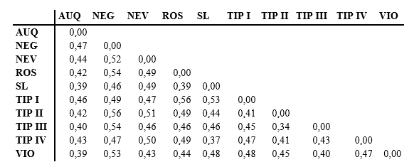
Distancia Genética de Nei
Burgos-Paz (2011)

Slide 37
CONCLUSIONES
La línea nativa con mejores resultados zootécnicos presentó el cuy tipo IV con un peso de las madres al destete en los dos partos de 1433.33g y 1616.67g respectivamente así como la ganancia de peso de las crías tanto para machos y hembras a la 8va semana con peso de 828.57gr para machos en el segundo parto y para hembras de 790g.
La línea nevada presentó el mejor peso de la camada al nacimiento en los dos partos con pesos de 437.5g y 580 g respectivamente. Para la variable de peso al destete de igual forma en el segundo parto la línea nevada presentó un peso de camada 970g, siendo superior a las otras líneas nativas y a la mejorada.

Slide 38
CONCLUSIONES
En el análisis organoléptico en la apariencia se determinó que no existió diferencia en cuanto al color de la piel de las 7 líneas evaluadas, sin embargo, para la variable olfativa reflejó que los catadores prefirieron el cuy tipo IV y el negro. Para la consistencia el cuy tipo III y II, por último para el sabor no existió diferencia entre las líneas a excepción de los nevados.
La caracterización molecular de 88 muestras de cuy mediante la utilización de diez microsatélites, reveló una riqueza alélica de 81 locus, con un promedio de 8,1 alelos/locus.

Slide 39
CONCLUSIONES
La heterocigosidad esperada 0,75 indica que los microsatélites seleccionados forman un conjunto de gran utilidad informativa para la caracterización de cuyes.
El PIC de 0,71 demostró un gran polimorfismo y diversidad genética en las muestras de cuy analizadas.
Los análisis multivariados PcoA corroboraron la falta de estructura genética de los cuyes, sin embargo, el Cuy Tipo I y Tipo IV muestran una tendencia de diferenciación.
De acuerdo al AMOVA el valor de variación entre líneas fue del 16% y entre individuos del 84%, mostrando una alta variación genética, además de tener un distanciamiento genético que oscila entre 0,34 y 0,56.

Slide 40
RECOMENDACIONES
Se recomienda continuar estudios de la canal en diferentes tiempos de conservación de las 7 líneas nativas establecidas en la Carrera de Ingeniería Agropecuaria IASA I
Continuar con investigaciones de crías de las líneas nativas en cuanto, sanidad y nutrición para obtener mejor índices productivos.
Difundir la importancia de las líneas nativas que posee en Ecuador a los pequeños productores y su beneficio que con lleva conservarlas.

Slide 41




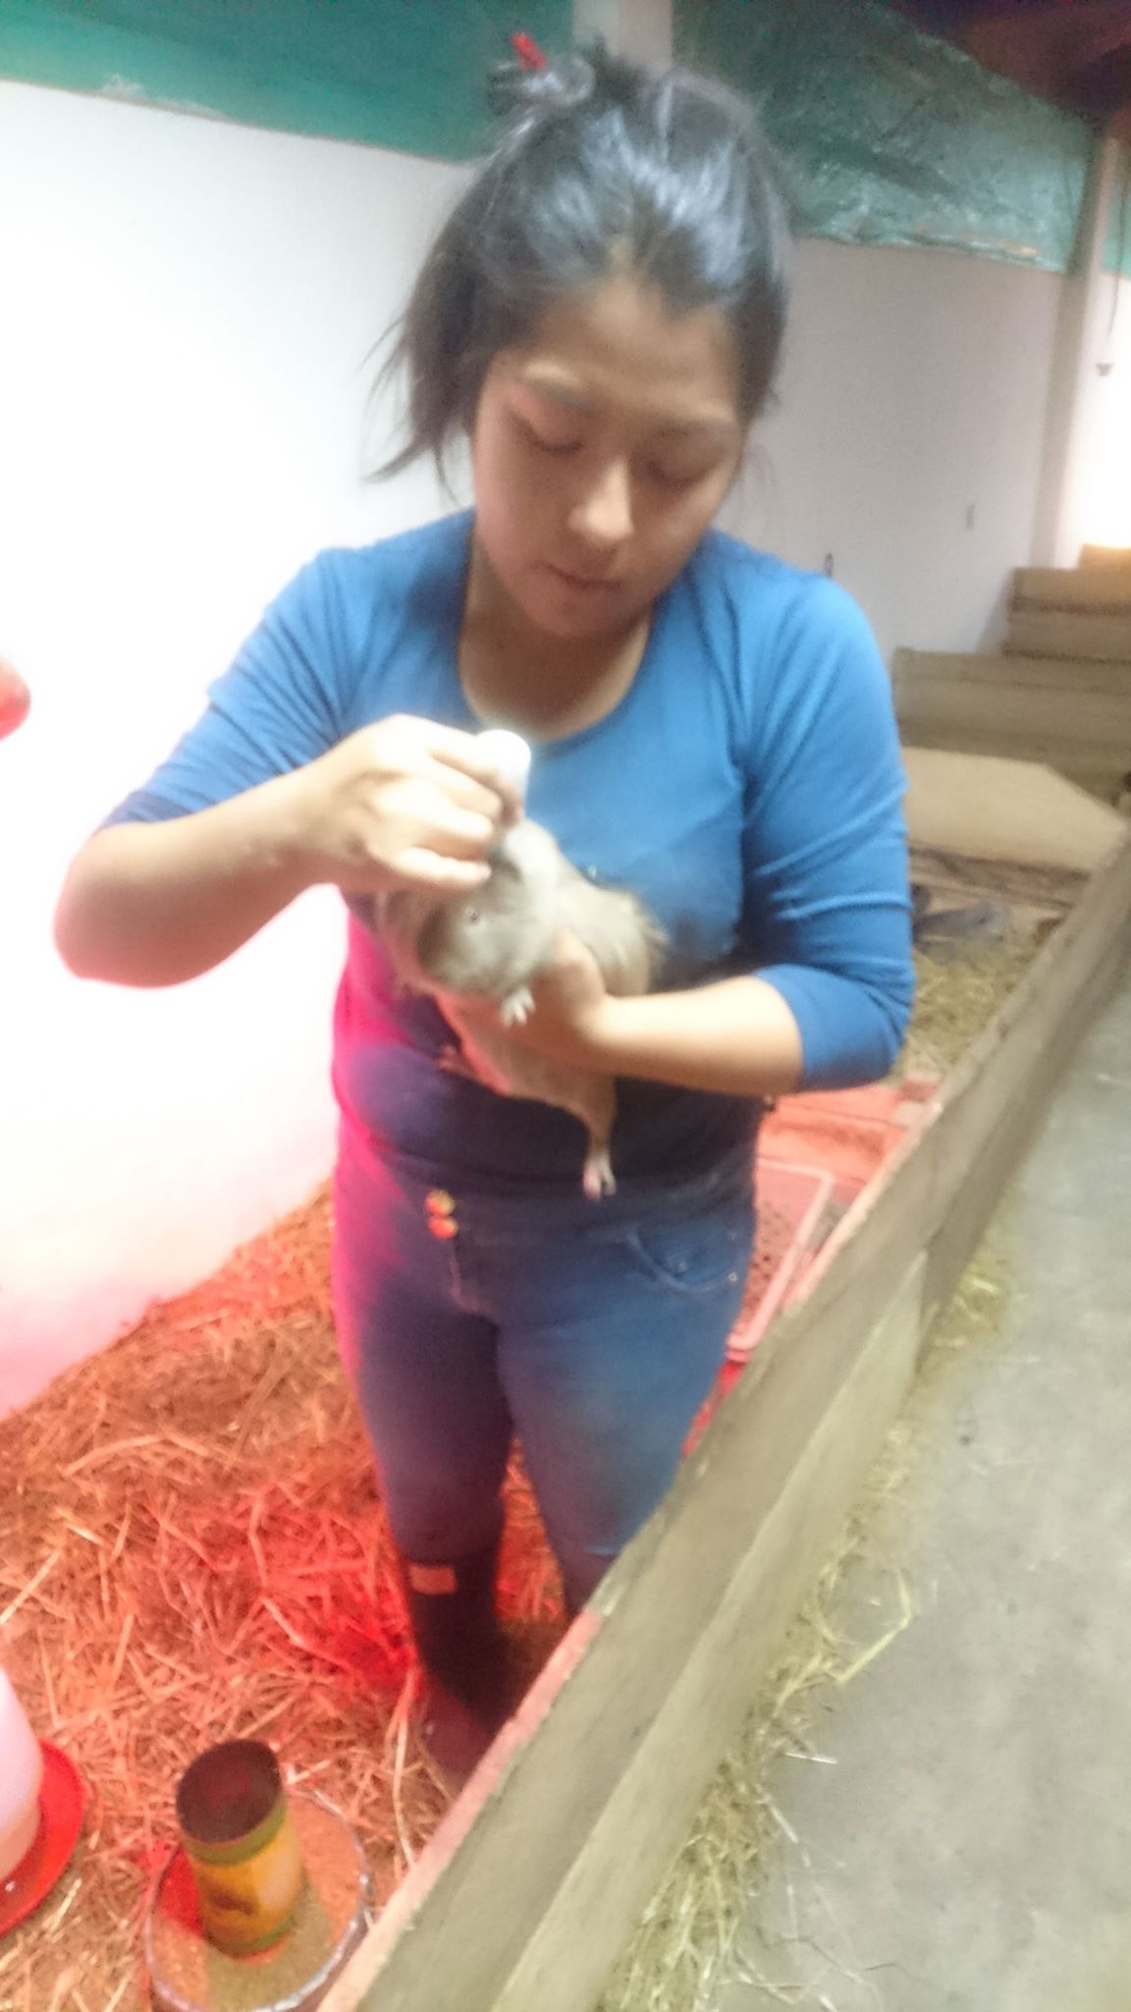
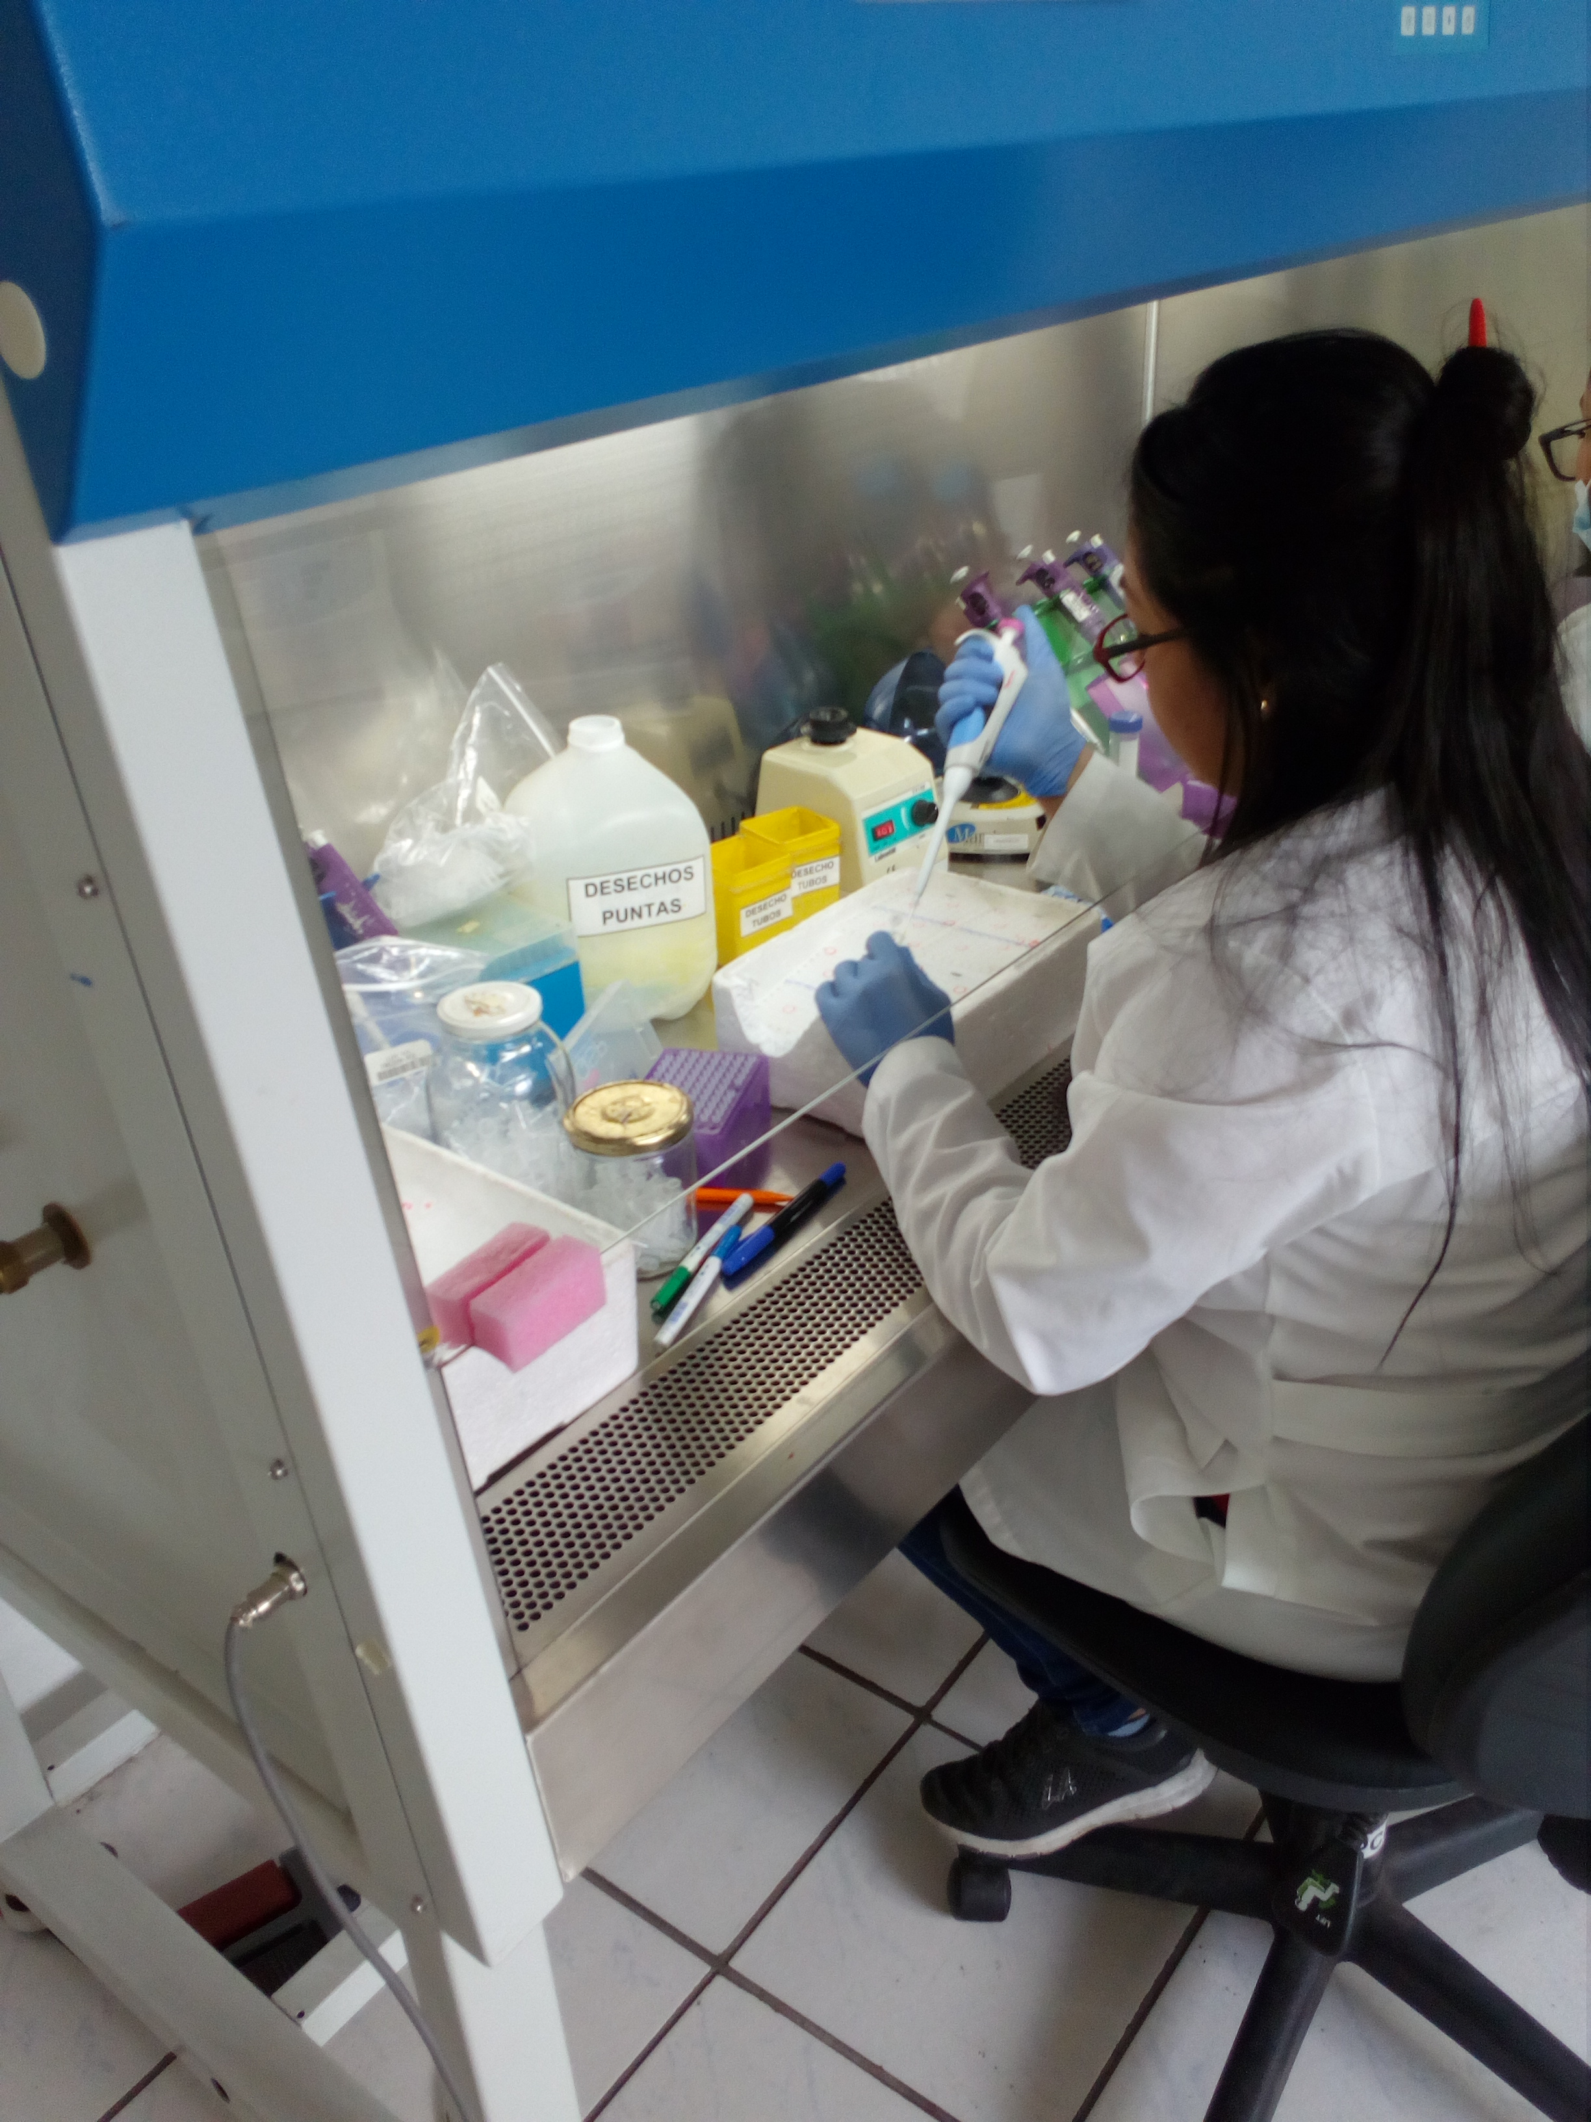
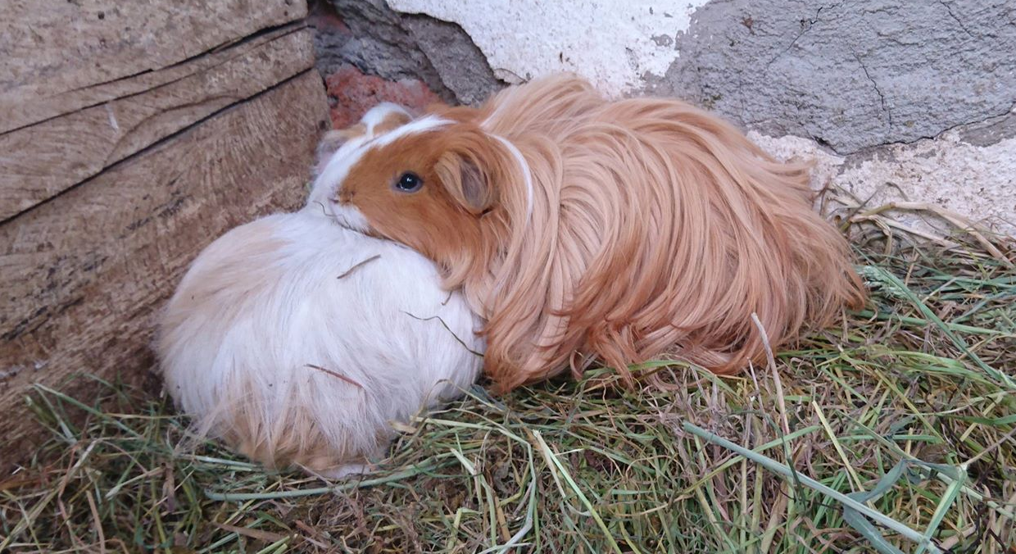

AGRADECIMIENTOS

